Slide 1
Protótipo Game Mania
Senai – Full Stack
Tatiane Assunção Nicchetti

Slide 2
Proposta
Construir a estrutura de um site voltado para jogos.
Algumas das especificações:
Minimalismo
Cores claras
Texto em fundo branco
Preto e azul para destaque
Pode conter detalhes em vermelho e verde
Contato facilmente visível
Público composto majoritariamente por games jovens do sexo masculino

Slide 3
Decisões
Boa parte dos sites voltados para o público gamer são chamativos, contratando preto com outras cores brilhantes como azul, verde e roxo. Como a cliente especificou um layout mais claro, foram utilizados:
Plano de fundo: branco e acinzentado
Header e footer: preto com detalhes brancos
Cores de destaque: preto, vermelho e verde
Header preto fixo acima

Slide 4
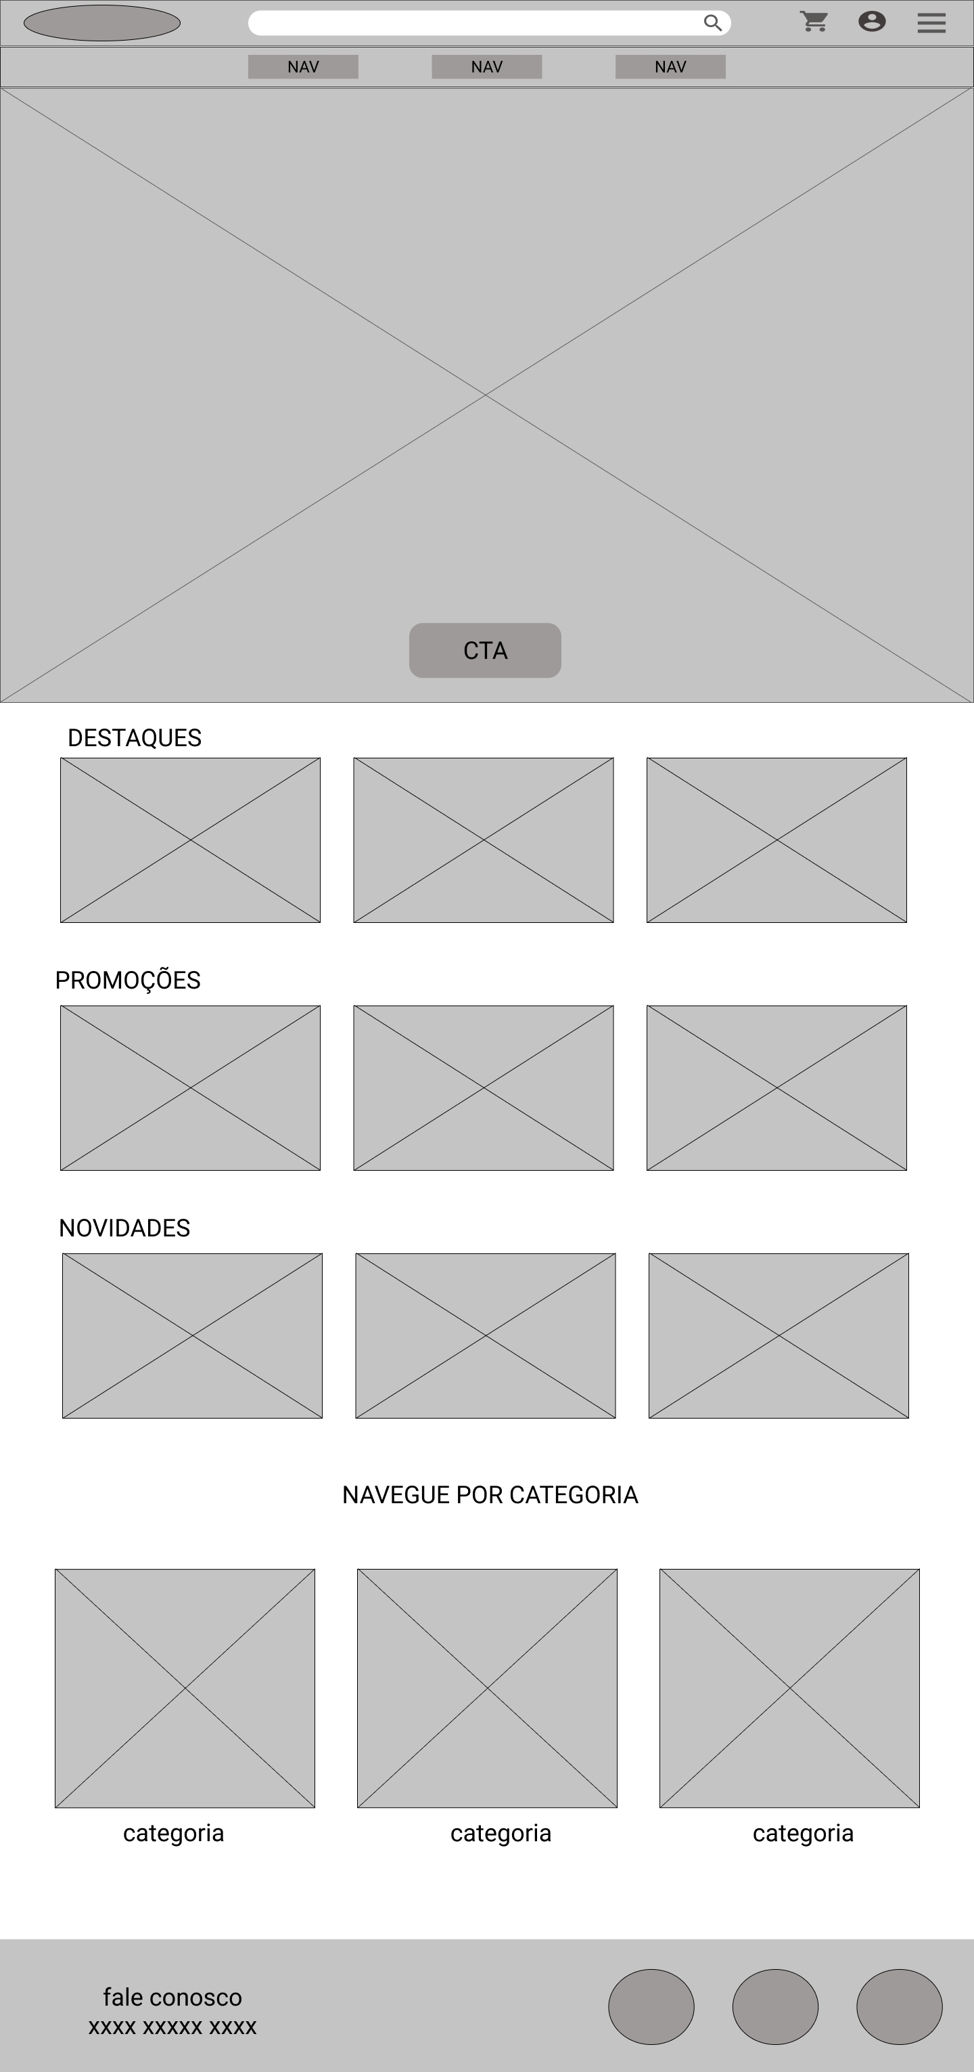
rafe
Header fixo
Carrossel de imagens
Seção com maiores destaques
Categorias com principais produtos
Footer com informações sobre a empresa e formas de contato

Slide 5
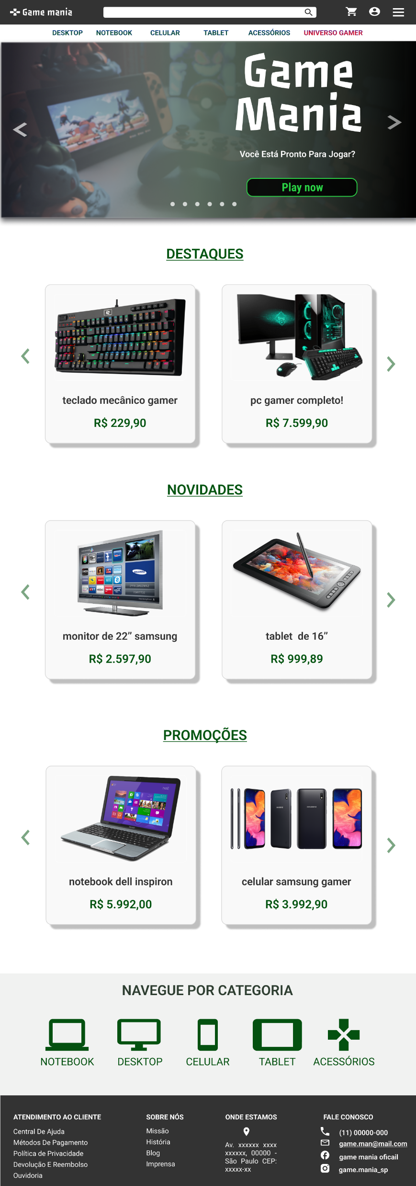
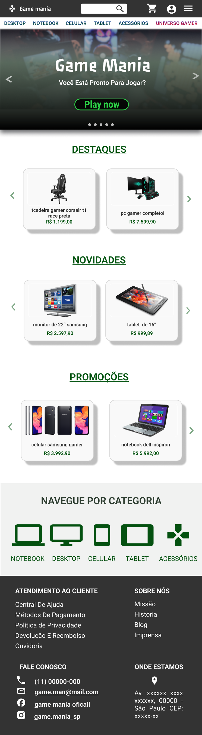
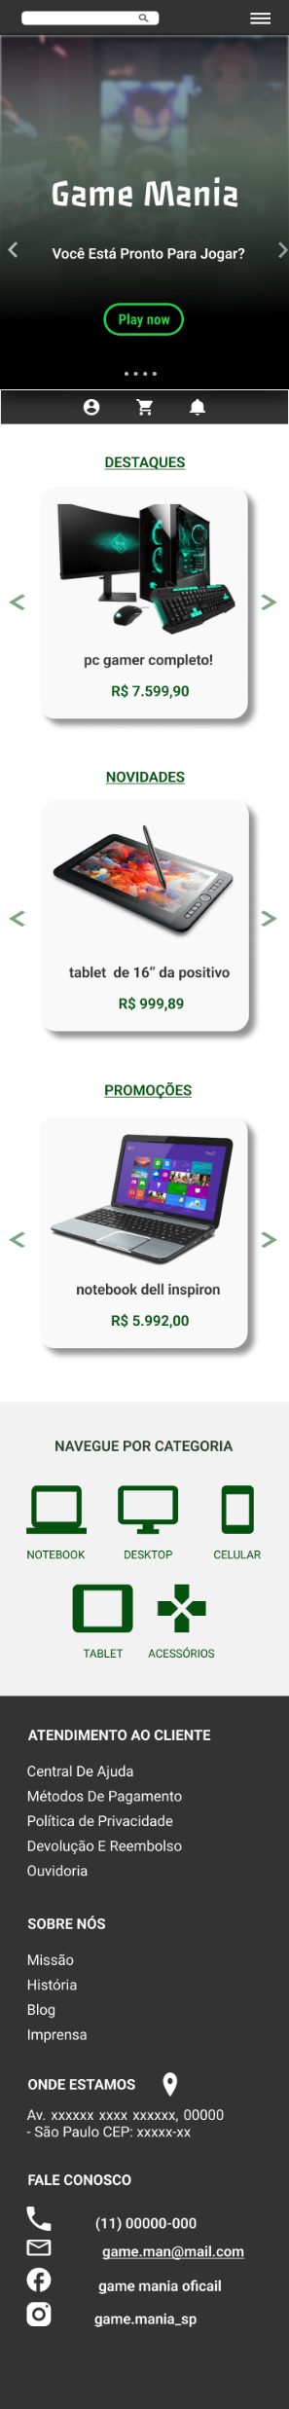
protótipos
Desktop
Tablet
Celular

Slide 6
DETALHES
BARRA DE NAVEGAÇÃO:
A parte superior preta ficará fixa no topo
Celular: ficaram fixos as barras de navegação no topo e no fundo
Tablet
Celular
BANNER:
Detalhes degradê em verde e preto
Carrossel de imagens e promoções
Desktop

Slide 7
detalhes
Desktop
SEÇÃO PRINCIPAL :
Produtos divididos por seções com imagens em carrossel
Celular

Slide 8
Footer
Desktop
CATEGORIA:
Principais campos para navegação com fundo cinza e destaque em verde
FOOTER:
Região preta
Informações principais sobre o site
Contato e localização em destaque
Tablet
Celular

